Slide 1
BIOÉTICA E INTERCULTURALIDAD
SEXTO SEMESTRE

Slide 2
ÉTICA
La ética es fundamental para comprender al ser humano como persona.
La ética en lo que respecta al pensamiento sobre el mundo de los valores, es tan antigua como el hombre.
La ética es una rama de la filosofía el cual se encarga del estudio del comportamiento humano típico, orienta a cada persona en lo que es bueno, lo que es correcto, lo que se debe hacer.

Slide 3
En el código de ética de la presidencia del Ecuador:
ÉTICA es una acción y conducta humana considerada en sus conformidad o disconformidad en su justa razón.
ÉTICA PÚBLICA se refiere a los asuntos que como sociedad compete a todos los que forman parte de ellas, los asuntos y negocios públicos. Procura que en la administración pública se imponga la prioridad de transparencia , integridad y el bien común.

Slide 4
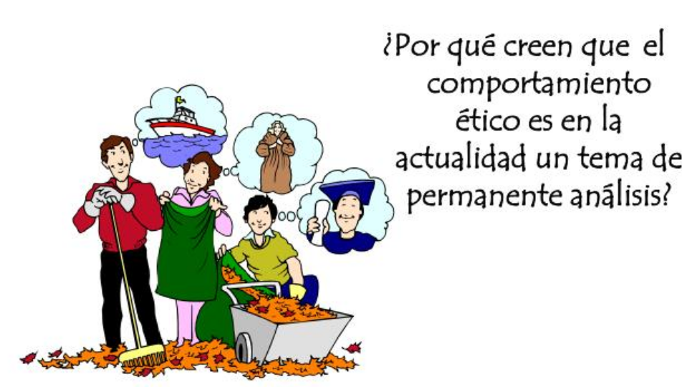

Slide 5
FUNDAMENTOS DE LA ÉTICA
Ética y la razón:
Mediante el uso de la razón y el conocimiento un individuo no solo se forma en un ser capaz de pensar y reflexionar con el fin de realizar una conclusión o un juicio en determinada situación, sino también en alguien suficiente que llevaría a cabo una mejor capacitación sobre los valores éticos mediante la evidencia y consecuencias.

Slide 6
La ética y la responsabilidad: Es preciso hacer referencia a las acciones de responsabilidad que van más allá de lo que exige la ley, de modo que aquellos individuos que realizan actividades socialmente responsables actúan haciendo el bien, no porque la ley lo exija o imponga, sino porque existe un profundo sentido ético de lo que es correcto e incorrecto, de las normas que deben guiar su conducta, independientemente de las consecuencias legales o sociales que esto conlleve.

Slide 7
Ética y la libertad:
La ética nace de decisión personal que no puede ser impuesta por nadie, a su vez la libertad es posible como resultado de la práctica de las virtudes que llevan a la excelencia persona y profesional, a través del conocimiento.

Slide 8
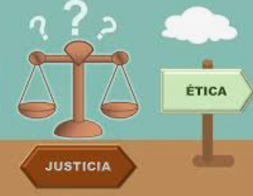
La ética y la justicia :
La ética y la justicia están íntimamente relacionadas: una sociedad justa necesita ciudadanos éticos, y una persona ética promueve la justicia. Mientras la ética guía nuestras acciones personales, la justicia regula nuestras relaciones con los demás, asegurando respeto, equidad y dignidad para todos.

Slide 9
La ética y el bien común : El bien común se refleja en todas las acciones que realiza el individuo hacia su comunidad con el fin de llevar a cabo una función en la que todos los seres que viven junto a el tengan un beneficio que complete tanto su felicidad como integridad. Por lo que la ética forma parte integral de la cultura .

Slide 10
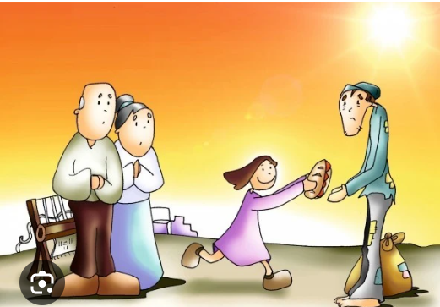
La ética y la virtud: Complementa aquella filosofía que tiene que ver con la búsqueda de vivir una vida moral de las personas, y la adquirimos a través de la práctica, al practicar la honestidad , valentía, justicia y generosidad . Las personas desarrollan un carácter moral y honorable.
Según Aristóteles las personas al desarrollar ciertos hábitos virtuosos, el individuo podrá tomas decisiones correctas cuando enfrenten retos éticos.

Slide 11
CIENCIAS RELACIONADAS CON LA ÉTICA
Psicología : La ética en la psicología se extiende más allá de los códigos profesionales, ya que es un compromiso intrínseco con el bienestar de los demás. Los psicólogos se enfrentan a situaciones delicadas donde la confidencialidad, el respeto y la imparcialidad son esenciales. Por ello, la deontología de la psicología, que establece las obligaciones éticas del psicólogo, sirve como guía para asegurar un desempeño ético y responsable.
Por una parte, la ética aporta a la psicología los fundamentos y los criterios para evaluar la moralidad de las acciones y las decisiones que se toman en el ejercicio profesional, así como para resolver los conflictos que puedan surgir en la relación con los colegas, la sociedad y la ciencia. Por otra parte, la psicología aporta a la ética los conocimientos y las herramientas para comprender los factores psicológicos que influyen en el desarrollo moral, las motivaciones, las emociones, los valores, las actitudes y las conductas de las personas.

Slide 13
Sociología :

Slide 16
ÉTICA CON LA ECONOMÍA
No es solo ganar dinero, sino el como gana el dinero. La economía reconoce cuando se piensa con un horizonte a medio y a largo plazo que se tiene una serie de restricciones, que se tiene que autoimponer en limitaciones que muchas veces se interpreta como una clave de sostenibilidad.

Slide 17
ÉTICA Y EL DERECHO
El derecho es un conjunto de normas que rigen la conducta humana en eso se parece a la ética , sin embargo difieren entre las normas propias de cada una. Se diferencian de :
Las normas de la ética son autónomas y las del derecho son heterónomas (las normas provienen de una autoridad diferente al individuo)
Las normas de la ética rigen aspectos internos y los del derecho aspectos externos.
Las normas de la ética son unilaterales(el cumplir una norma no implica un derecho) y las del derecho son bilaterales (una obligación implica un derecho)

Slide 18
ÉTICA RELACIONADA CON LA POLÍTICA
Tanto la ética como la política tiene una relación bastante implícita con el origen de la humanidad, el primer término trata del actuar y comportamiento de las personas, y el segundo aparece como la necesitadad de dirigir y organizar las sociedades esto debido a que los seres humanos por naturaleza somo seres sociales.

Slide 19
DISCUSIÓN
REFLEXIÓN FILOSÓFICA SOBRE LA ÉTICA Y LA POLÍTICA
Política
Ética y Política
Corrupción

Slide 20
ÉTICA RELACIONADA CON LA AXIOLOGÍA
La ética es la disciplina que partiendo de la filosofía estudia la moral y el civismo en la persona teniendo como objeto los valores, creencias, costumbres, un individuo único, singular, irrepetible, sociable se relaciona y convive en sociedad que piensa y razona distinguiéndose del resto de los seres vivos.
La axiología estudia los valores.

Slide 21
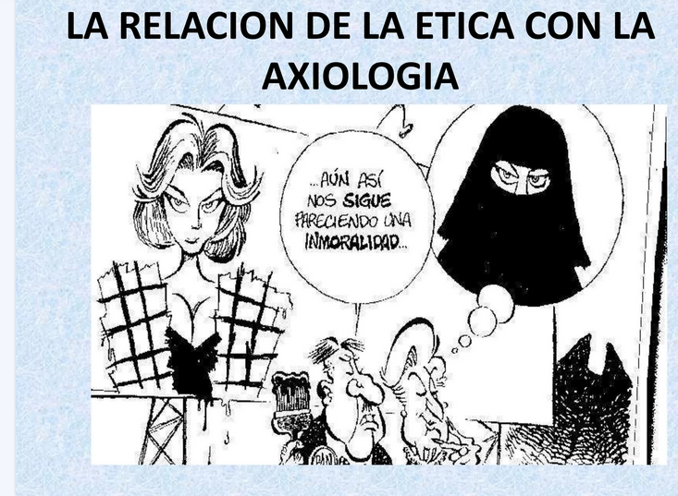

Slide 22
ÉTICA RELACIONADA CON LA PEDAGOGÍA
La ética y la pedagogía están estrictamente relacionadas ya que es imposible ejercer de una manera óptima la pedagogía sin que que vaya la ética. Están en manos del pedagogo la formación académica del estudiante .

Slide 23
GRACIAS

